Slide 1
Bài 87
ÔN TẬP VỀ ĐO LƯỜNG
(Sách giáo khoa Toán 3 - Tập một - Trang 95)

Slide 2
Thứ … ngày … tháng … năm ….
Bài 87
Ôn tập về đo lường

Slide 3
THỰC HÀNH
LUYỆN TẬP

Slide 4
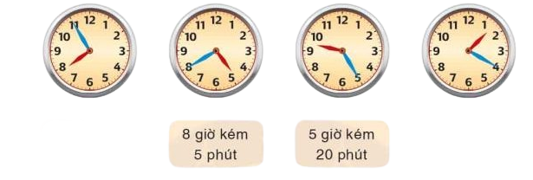
1
Tìm cách đọc giờ thích hợp với mỗi đồng hồ:
1 giờ
20 phút
9 giờ
25 phút

Slide 5
2
a) Hãy quay kim đồng hồ để đươc:
9 giờ 30 phút, 11 giờ 15 phút, 20 giờ 25 phút, 4 giờ kém 25 phút, 6 giờ kém 10 phút.
b) Nêu tên các tháng trong năm có 30 ngày, các tháng trong năm có 31 ngày
A,Học sinh thực hiện trên mô hình đồng hồ.

Slide 6
2
a) Hãy quay kim đồng hồ để đươc:
9 giờ 30 phút, 11 giờ 15 phút, 20 giờ 25 phút, 4 giờ kém 25 phút, 6 giờ kém 10 phút.
b) Nêu tên các tháng trong năm có 30 ngày, các tháng trong năm có 31 ngày
-Các tháng có 30 ngày: Tháng 4, tháng 6, tháng 9, tháng 11.
-Các tháng có 31 ngày: tháng 1, tháng 3, tháng 5, tháng 7, tháng 8, tháng 10, tháng 12.

Slide 7
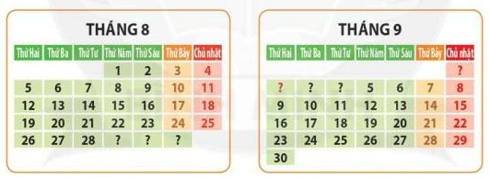
3
Hãy nêu tiếp những ngày còn thiếu trong hai tờ lịch dưới đây?

Slide 8
3
Hãy nêu tiếp những ngày còn thiếu trong hai tờ lịch dưới đây?
Những ngày còn
thiếu trong tờ lịch
tháng 8 là:
29
30
31
29
30
31

Slide 9
3
Hãy nêu tiếp những ngày còn thiếu trong hai tờ lịch dưới đây?
Những ngày còn
thiếu trong tờ lịch
tháng 9 là:
1
1
2
3
4
2
3
4

Slide 10
4
a) Hãy đo độ dài đoạn thẳng AB rồi nêu kết quả:
25
Đoạn thẳng AB dài 2,5 cm
Đổi: 2,5 cm = 25 mm
b) Vẽ đoạn thẳng CD, biết đoạn thẳng CD dài hơn đoạn thẳng AB là 5 mm.
Đoạn thẳng CD dài hơn đoạn thẳng AB là 5mm, vậy đoạn thẳng CD dài là: 25 + 5 = 30 mm.
30 mm
C
D

Slide 11
VẬN DỤNG

Slide 12
DẶN DÒ
1.
2.

Slide 13
Chúc các em học tốt

Slide 14
Tạm biệt các em!

